Slide 1
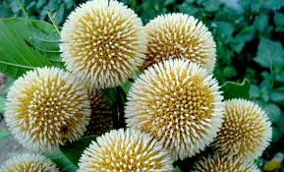
আজকের মাল্টিমিডিয়া ক্লাসে সবাইকে
স্বাগতম

Slide 2
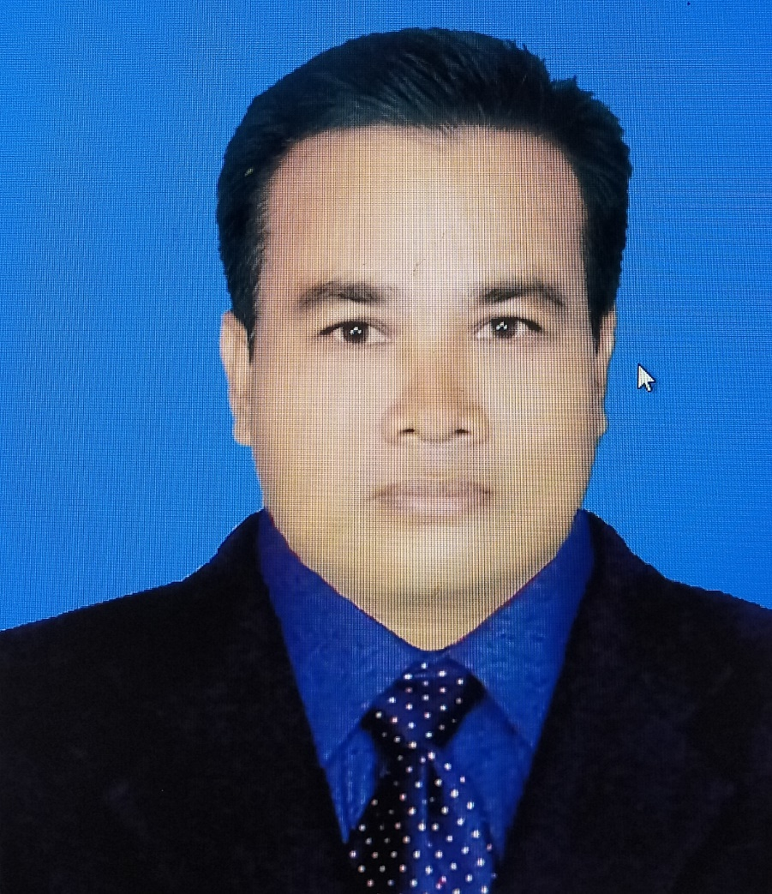
পরিচিতি
সন্তোষ কুমার বর্মা,
সহকারী শিক্ষক,
ভান্ডারদহ জনতা উচ্চ বিদ্যালয়,
পাটগ্রাম, লালমনিরহাট।
ইমেল-santoshbarman4329@gmail.com
মোবাঃ ০১৭৬৮৯২৬৬৫৮

Slide 3
পাঠ পরিচিতি
বিষয়ঃ বাংলা সাহিত্য
(পদ্যাংশ)
শ্রেনীঃ নবম/ দশম
সময়ঃ ৪৫ মিনিট

Slide 4
ছবিতে কী দেখা যায় ভেবে বলো?

Slide 5
এই ছবিতে কী দেখা যায়, ভেবে বলো ?
৭ ই মার্চের ভাষন

Slide 6
আজকের পাঠ
সবাধীনতা, এ শব্দটি কীভাবে আমাদের হলো
নির্মলেন্দু গুণ

Slide 7
শিখনফল
১। কবি পরিচিতি বলতে ও লিখতে পারবে।
২। কঠিন শব্দের অর্থ বলতে ও লিখতে পারবে।
৩। ৭ই মার্চের ভাষনের উদ্দেশ্য বর্ননা করতে পারবে।
৪। স্বাধীনতা শব্দটি কীভাবে আমাদের হলো ব্যাখা করতে পারবে।

Slide 8
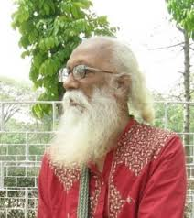
কবি পরিচিতি
জন্মঃ ১৯৪৫ সালে নেত্রকোনা জেলার কাশবন গ্রামে
পিতাঃ সুখেন্দু প্রকাশ গুণ চৌধুরী মাতাঃ বীণা পানি গুণ
তিনি পেশায় ছিলেন সাংবাদিক
নির্মলেন্দু গুণ
উল্লেখযোগ্য কাব্যগ্রন্থঃ প্রেমাংশুর রক্তচাই, বাংলার মাটি বাংলার জল ইত্যাদি।
ছোট গল্পঃ আপন দলের মানুষ,

Slide 9
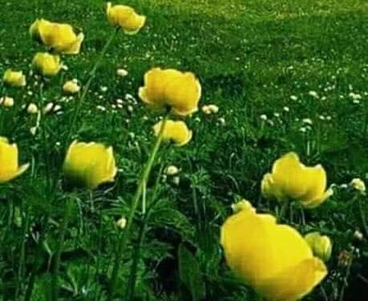
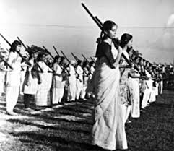
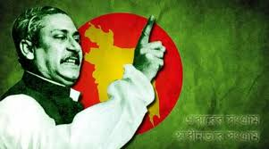
কঠিন শব্দের অর্থ
উদ্যান
বাগান
শোভিত
সজ্জিত
উদ্যত
প্রবৃত্ত

Slide 10
৭ই মার্চের ভাষন
বঙ্গবন্ধুর ঐতিহাসিক ৭ই মার্চের ভাষণ, স্বাধীনতা ও দেশপ্রেম জাগ্রত করার ভাষন,এই দিন লক্ষ লক্ষ মানুষের সম্মুখে বজ্রকন্ঠে পাকিস্থানি স্বৈরশাসনের নিগড় থেকে বাঙ্গালি জাতির মুক্তি ও স্বাধীনতা সংগ্রামের ডাক দেন। সেদিন সুচিত হয়েছিল স্বাধীনতার স্বপ্ন ও মহান মুক্তিযুদ্ধে ঝাঁপিয়ে পড়ার আহবান। জাতির জনক বঙ্গবন্ধু শেখ মুজিবুর রহমান ডাক দিয়েছিলেন-
“এবারের সংগ্রাম আমাদের মুক্তির সংগ্রাম,
এবারের সংগ্রাম স্বাধীনতার সংগ্রাম।”

Slide 12
স্বাধীনতা শব্দটি কী ভাবে আমাদের হলো?
স্বাধীনতা শব্দটি একটি নিছক শব্দ নয়। এ শব্দটি উচ্চারনের সংগে আমাদের ও মুক্তির প্রসঙ্গ যুক্ত। তাই ১৯৭১ সালের ৭ই মার্চ যখন বঙ্গবন্ধুর কন্ঠ থেকে ধ্বনিত হলো, এবারের সংগ্রাম স্বাধীনতার সংগ্রাম, তখন “সবাধীনতা” শব্দটি পেল নতুন অর্থ ও ব্যঞ্জনা। সেই থেকে স্বাধীনতা শব্দটি আমাদের।

Slide 13
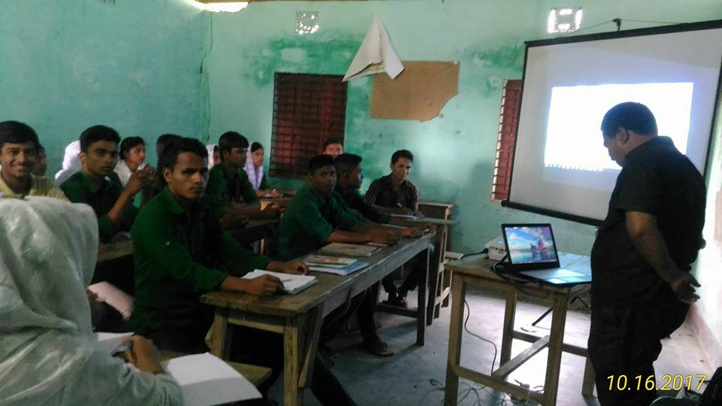
সরব পাঠ
শিক্ষার্থীরা মাল্টিমিডিয়ার মাধ্যমে ক্লাসটি দেখে নিজেই পড়তে পারবে?

Slide 14
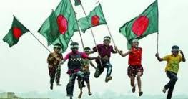
স্বাধীনতার আনন্দ

Slide 15
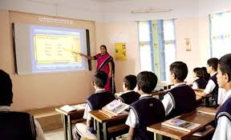
একক কাজ
“সেই থেকে স্বাধীনতা শব্দটি আমাদের হলো”, বলতে কী বুঝিয়েছেন লিখ?

Slide 17
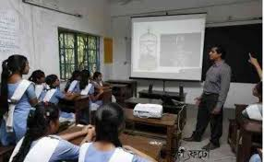
দলীয় কাজ
“ঢেকে দেয়া এই ঢাকার হৃদয় মাঠখানি” বলতে কী বোঝানো হয়েছে লিখ?

Slide 18
মুল্যায়ন
১। কবি নির্মলেন্দুগুণ কতসালে এবং কোথায় জন্ম গ্রহন করেন?
২। সেদিন শিশু পার্কের বেঞ্চ ও পার্ক কেমন ছিল লিখ?
৩। স্বাধীনতা শব্দটি কী ভাবে আমাদের হলো ,ব্যাখা করে লিখ ?
৪। এবারের সংগ্রাম স্বাধীনতার সংগ্রাম, বলতে কী বুঝিয়েছেন ব্যাখা করে লিখ?

Slide 19
বাড়ীর কাজ
“স্বাধীনতা” এ শব্দটি কীভাবে আমাদের হলো”- কবিতার সমগ্র ভাবকে ধারন করে , বিশ্লেষন কর?

Slide 20
ধন্যবাদ
আবার দেখা হবে-----

